Slide 1
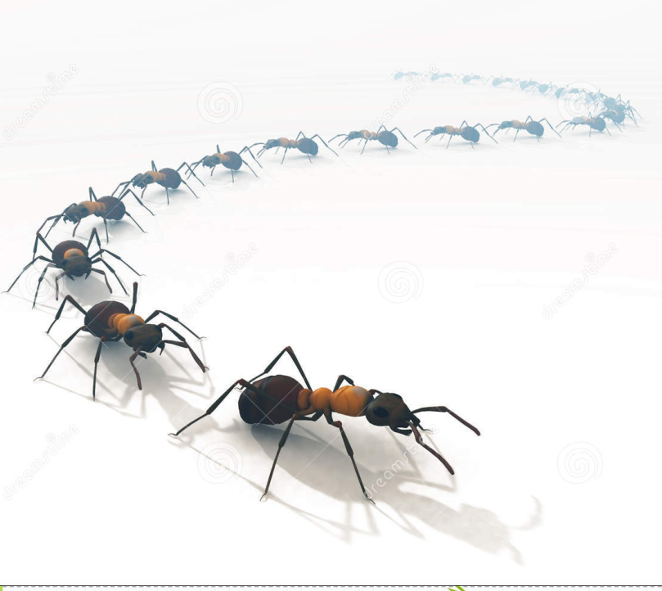
Project SamANTa Super Advanced Multi ANT Algorithm
Nora Salgo, Linus Stöckli, Quinten Groenveld

Slide 2
Inhalt
Thema
Travelling Salesman Problem
Simulated Annealing
Ant Algorithm
Resultate des Hauptproblems
Durchgang ohne Hindernis
Durchgang mit einem Hindernis
Durchgang mit drei Hindernissen
Probleme
Weitere Anwendungen: Shortest Path
Strassennetz in Punkten
Strassennetz binär
Anpassungen
Resultate
Resultate 2. Problemstellung
Probleme
Kritischer Rückblick
Literatur

Slide 3
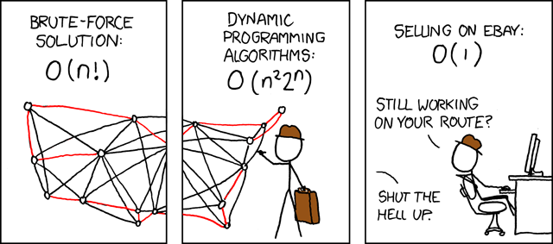
Thema
Travelling
Salesman Problem:
Simulated Annealing: Eine Monte Carlo Methode…
Ant Algorithmus: Ameisen benutzen Pheromone um den Weg zu finden

Slide 4
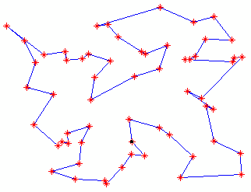
Travelling Salesman Problem
Anzahl Punkte zu besuchen
Schnellste Route finden
Ziel: Alle Punkte ablaufen
Lösungen:
Brute Force → alle Permutationen versuchen Schon mit 20 Städte sehr ungünstig; O(n!)
Verschiedene Computer Algorithmen; Bsp sind Simulated Annealing oder Ant Algorithmus
Notes:
Berechnung einer Rundreise → 10^-9s
Für 30 Städten brauchten wir 8*10^15 Jahre (Vergleich Alter Universum 10^10 Jahre)
Lösung nicht sicher die Beste, heuristische Herangehensweise

Slide 5
Simulated Annealing

Slide 6
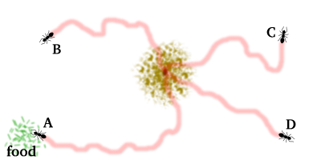
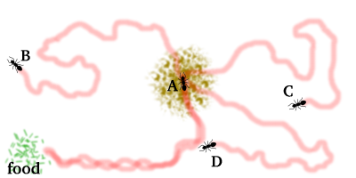
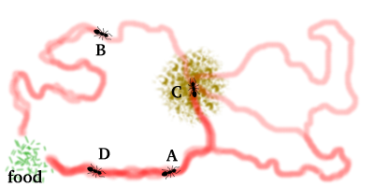
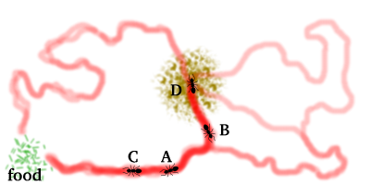
Ant Algorithmus
1.
2.
3.
4.

Slide 7
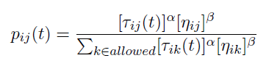
Ant Algorithmus
Intensität der Pheromon Spur mit ρ als Evaporation Koeffizient
Folgende Wahrscheinlichkeitsfunktion für die Bewegung von Stadt A zur Stadt B haben wir gebraucht:
Tabu-Liste

Slide 8
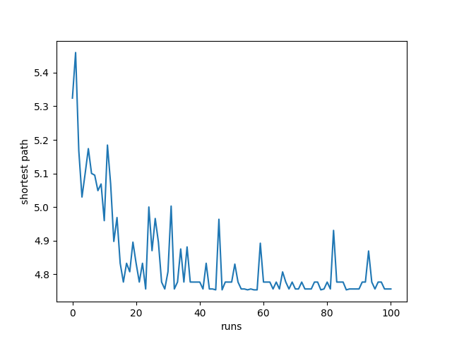
Resultate des Hauptproblems
Schon früh gute Resultate
Keine klare Konvergenz

Slide 9
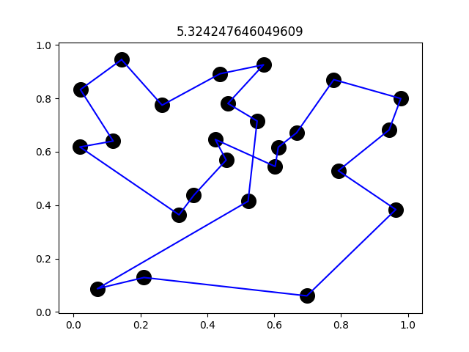
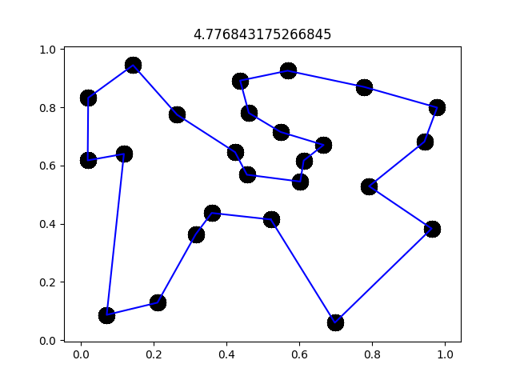
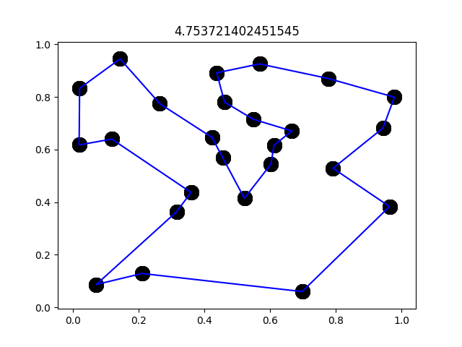
Durchgang ohne Hindernis
Run 0
Run 50
Run 55

Slide 10
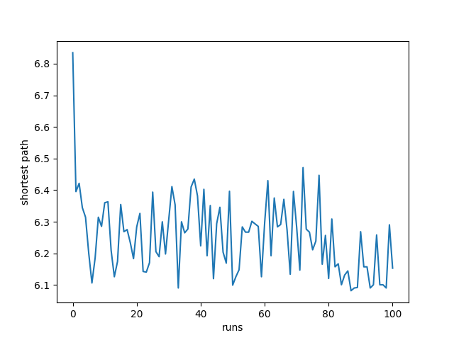
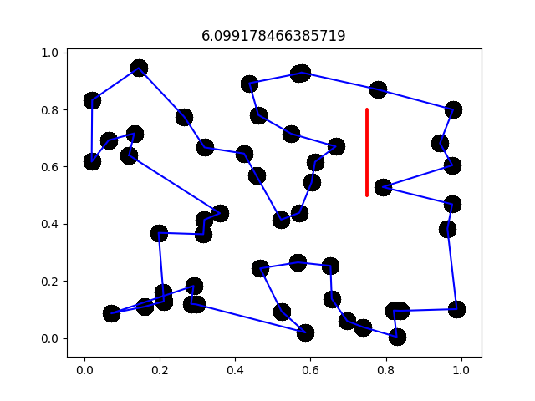
Durchgang mit einem Hindernis

Slide 11
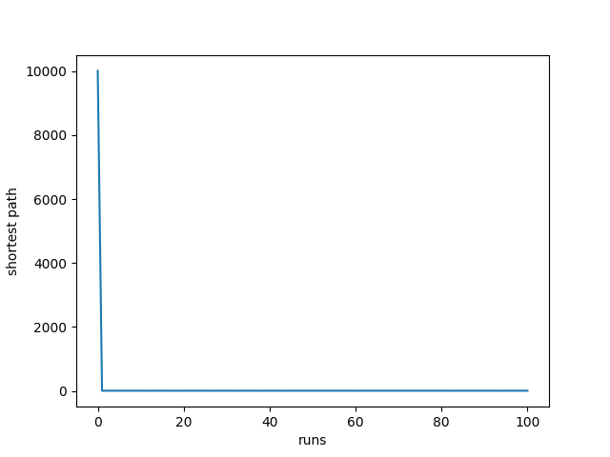
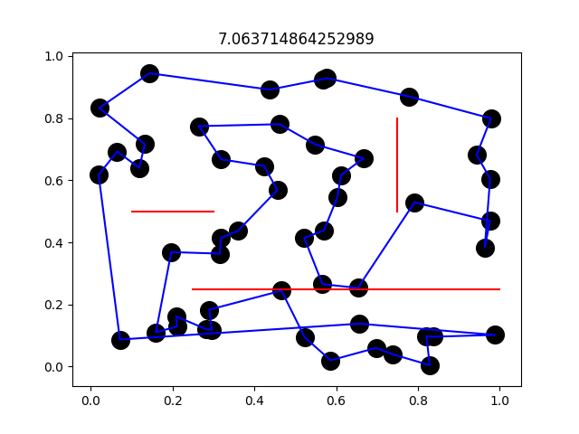
Durchgang mit drei Hindernissen

Slide 12
Probleme
Alle Ameisen in Sackgassen
Hindernis überschreiten
Lösung: Mehrere Ameisen pro Stadt spawnen
Keine Konvergenz

Slide 13
Weitere Anwendungen: Shortest Path
Ant Algorithmus verwendet um kürzeste Strecke zwischen zwei Punkten zu finden
Beispiel Stadt Zürich
Strassennetz in eine binäre Maske umgewandelt
Ameisen dürfen nur auf Flächen mit Wert 1 laufen
Finden Weg vom Bahnhof zum Irchel

Slide 14
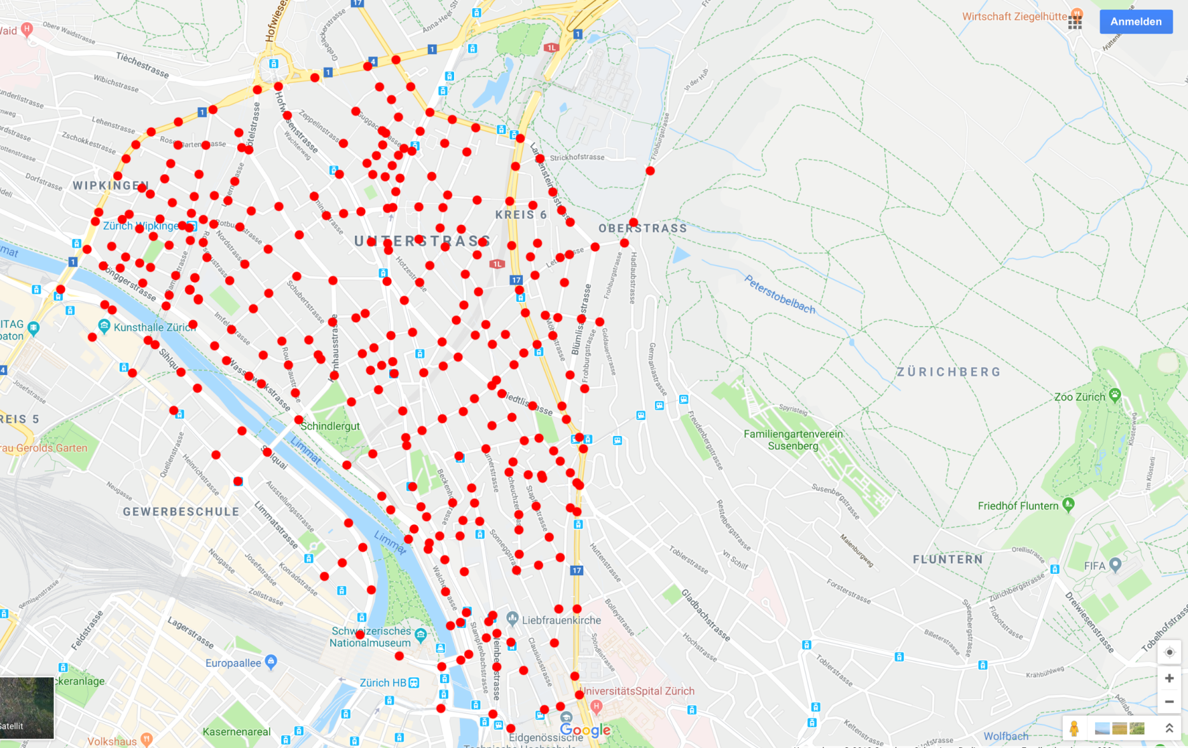
Strassennetz in Punkten

Slide 15
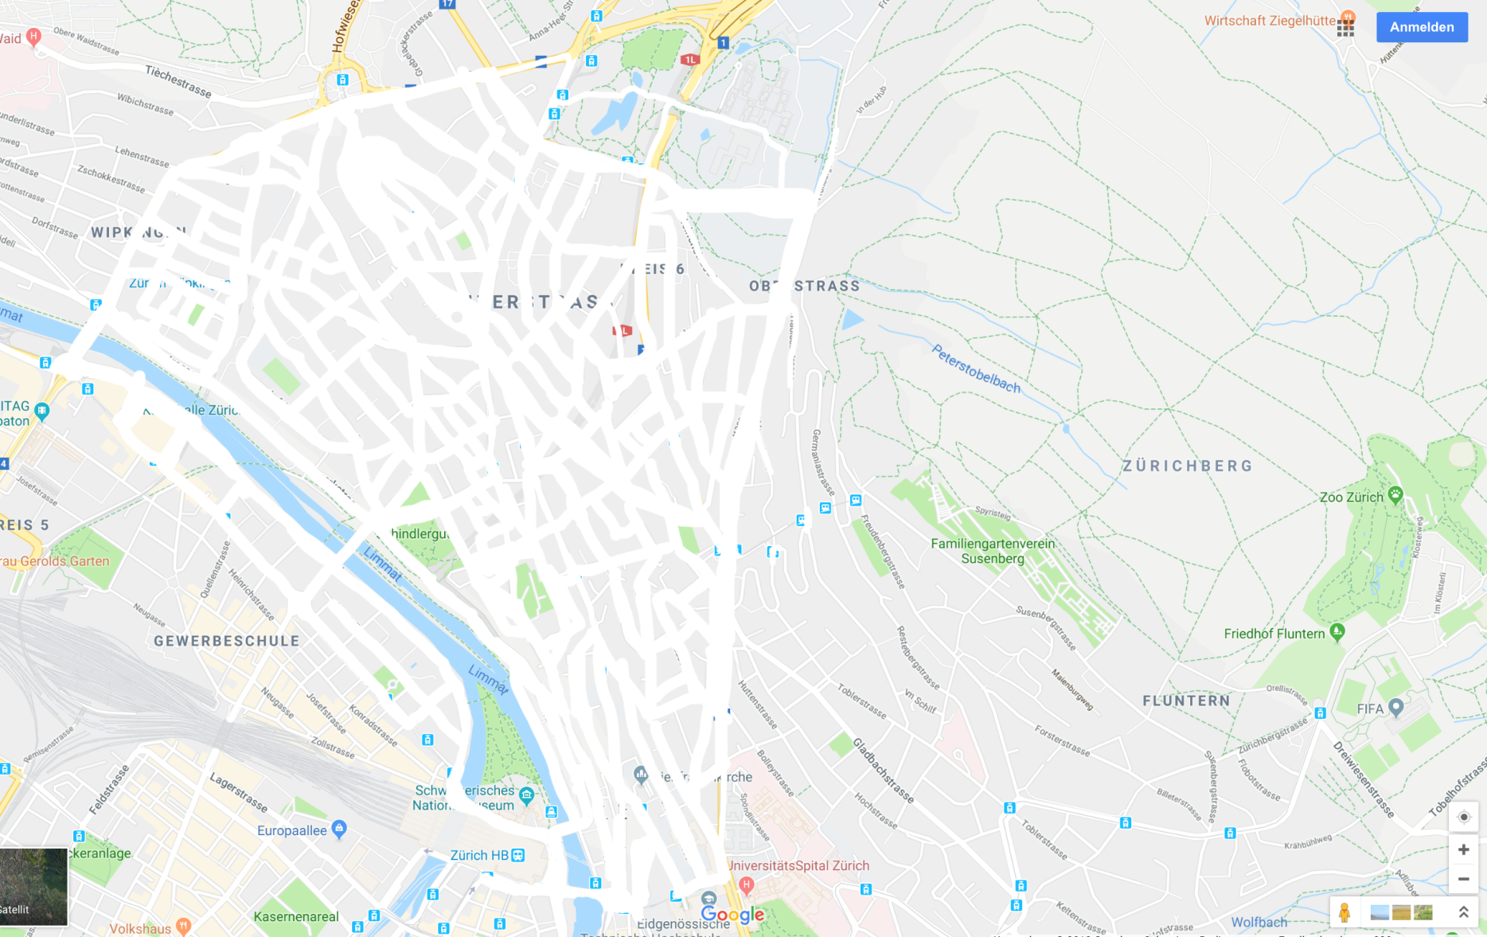
Strassennetz binär

Slide 16
Anpassungen
Wahrscheinlichkeitsfunktion angepasst
self.target und self.origin eingeführt
Ameise muss am Ziel umkehren
Ameise in Sackgasse stirbt
Alle Ameisen starten am HB
Ameisen in verschiedenen Wellen starten lassen

Slide 17
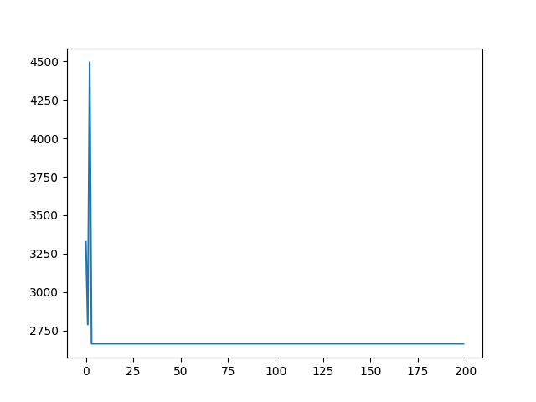
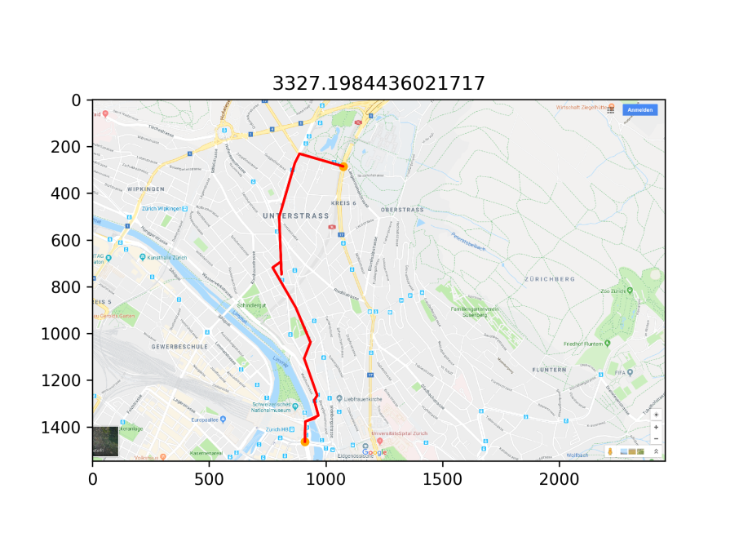
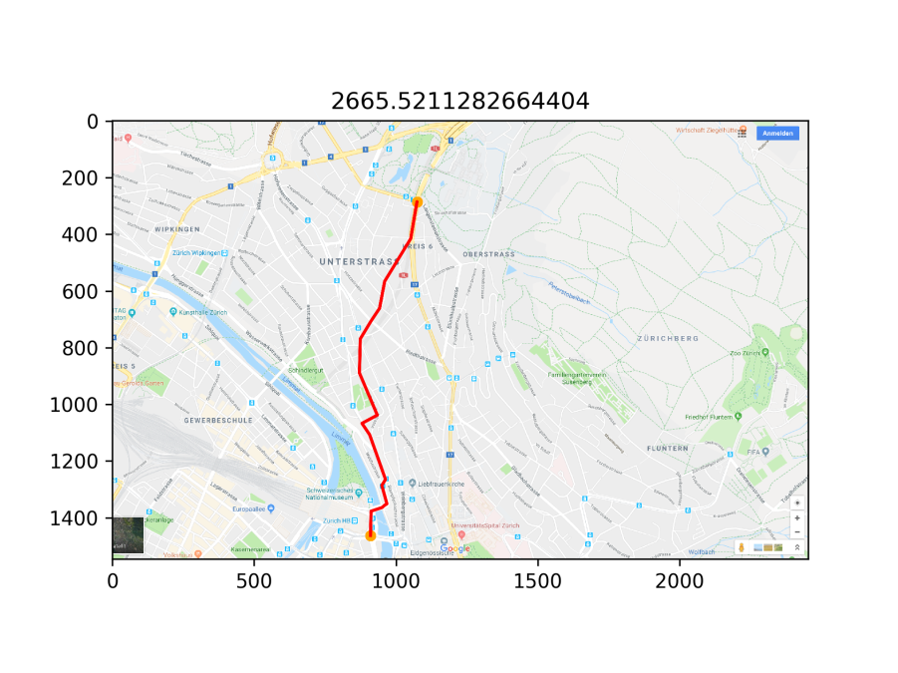
Resultate
Zahlen oberhalb der Graphiken sind in Meter angegeben und zeigen die Distanz vom HB zum Irchel. Die kürzeste Strecke dauert etwa 8.5 Minuten mit Velo.

Slide 18
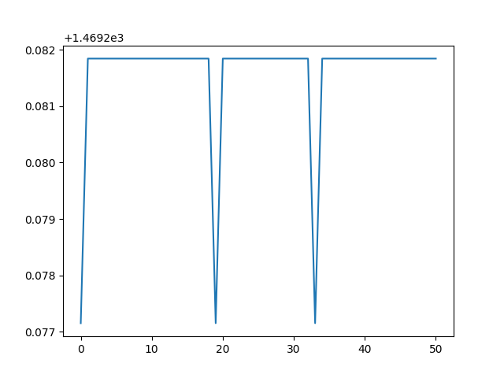
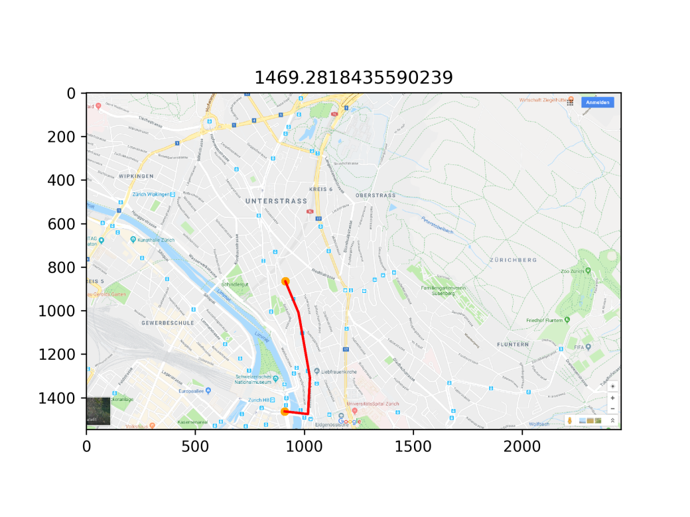
Resultat 2. Problemstellung

Slide 19
Probleme
Verirren der Ameisen
Zwischen zwei Kreuzungen oszillieren
Betrunkene Ameisen
Falls Sackgasse: Trail of death

Slide 20
Kritischer Rückblick
Parameter experimentieren eventuell optimieren
Kompliziertere Hindernisse einbauen
Asymmetrische Distanzen
Einbahnstrassen
Alpha Beta zeitabhängig machen
Pheromon nicht hinzufügen, wenn schlechter Weg

Slide 21
Literatur
«How Ants Find Food», http://mute-net.sourceforge.net/howAnts.shtml, Stand: 9.12.18
Stefan Schafroth (2004), «Using Ant Colony Behaviour for Distributed Optimization»
Wikipedia, https://en.wikipedia.org/wiki/Travelling_salesman_problem#Exact_algorithms
Wolfram MathWorld, http://mathworld.wolfram.com/SimulatedAnnealing.html

